Slide 1
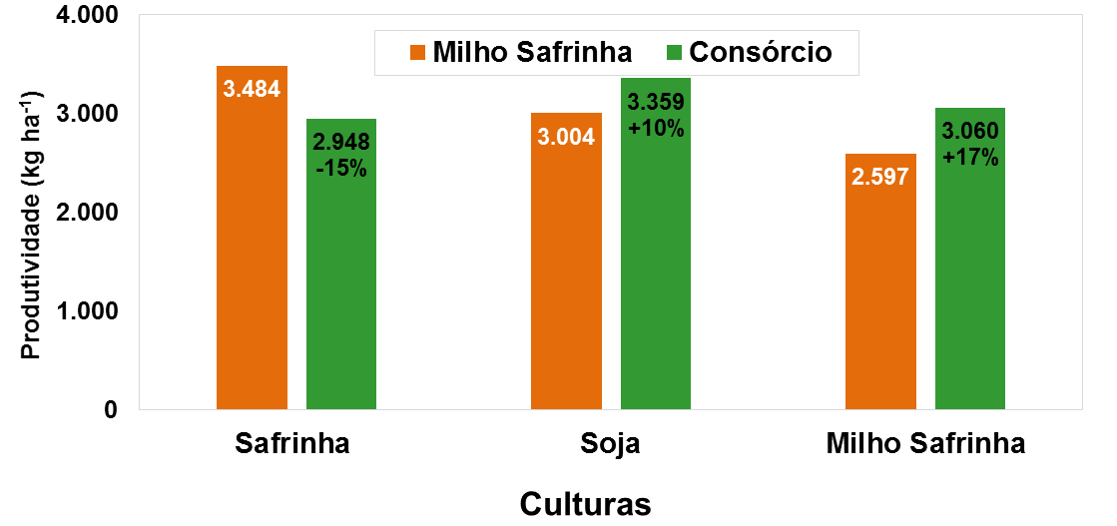
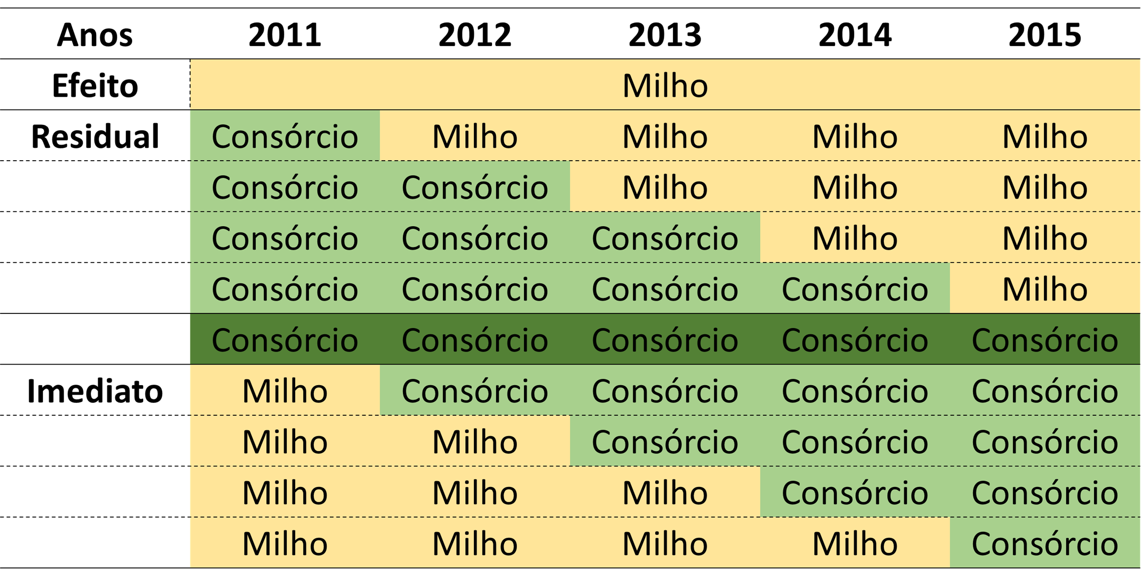
TÍTULO EM CAIXA ALTA, FONTE CALIBRI, LETRAS TAMANHO 80 A 90 AJUSTÁVEL A MELHOR APRESENTAÇÃO DO TÍTULO NO PÔSTER
Nome e sobrenome dos autores, (separados por vírgula) sublinhado apenas do apresentador
Instituição/Empresa, Cidade, Estado (de todos os autores, mas citar uma única vez quando vários autores da mesma cidade). E-mail apenas do apresentador.
Logomarca da Instituição/Empresa pode ser inserida nas laterais dos autores, mas não devem sobressair-se ao conteúdo do pôster!
Introdução
Apresentar uma abordagem mínima sobre o assunto, com informações recentes, evitando assunto já de domínio público.
Objetivo
Identificar o melhor controle de....
Material e métodos
Descrever as etapas e métodos mais importantes do trabalho realizado (Quadro 1).
Quadro 1. Sequências de consórcio milho-braquiária avaliado em Ponta Porã, MS, 2011 a 2015.
Opcional inserir ilustração sobre material e métodos
Resultados
Apresentar sumariamente os resultados, priorizando a apresentação em figuras que proporcionem a visualização das diferenças entre os tratamentos (Figura 1).
Figura 1. Produtividade de grãos de milho safrinha e de soja, em anos de consórcio milho-braquiária, em Ponta Porã, MS, de 2012 a 2015.
Conclusão
Conclusão sucinta e relacionada com o objetivo do trabalho.
.

